Slide 1
Bezpieczni na starcie, zdrowi na mecie
Promowanie zrównoważonego życia zawodowego

Slide 2
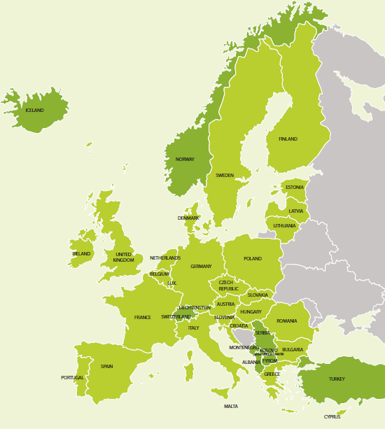
Wprowadzenie do kampanii
Koordynowana przez Europejską Agencję Bezpieczeństwa
i Zdrowia w Pracy (EU-OSHA)
Organizowana w ponad 30 państwach
Wspierana przez sieć partnerów:
krajowe punkty centralne
oficjalnych partnerów kampanii
europejskich partnerów społecznych
partnerów medialnych
Europejską Sieć Przedsiębiorczości (EEN)
instytucje i agencje UE

Slide 3
Główne cele
Promowanie zrównoważonej pracy od początku życia zawodowego, a także zdrowego starzenia się
Podkreślanie znaczenia stosowania profilaktyki przez całe życie zawodowe
Wspieranie pracodawców i pracowników (szczególnie w MŚP) przez dostarczanie informacji i narzędzi pomocnych w zarządzaniu bezpieczeństwem pracy w kontekście starzejącej się siły roboczej
Ułatwianie wymiany informacji i dobrych praktyk.

Slide 4
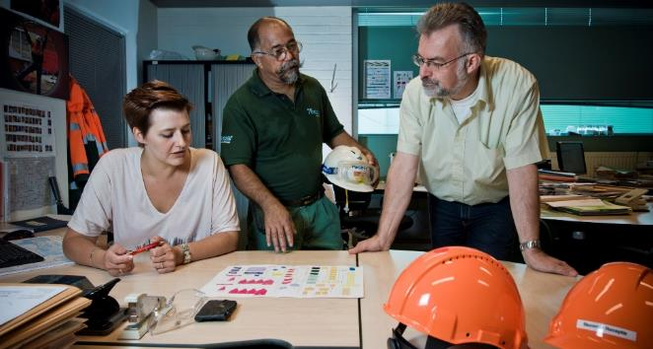
Na czym polega problem?
Populacja pracowników w Europie starzeje się — wynika z tego dłuższe życie zawodowe
Wyzwania wynikające ze zmian demograficznych:
ogólny niedobór siły roboczej,
niedobór wykwalifikowanych pracowników,
większa liczba pracowników z problemami zdrowotnymi / przewlekłymi chorobami,
problemy związane z wydajnością i poziomem absencji.
Zarządzanie BHP w kontekście starzejącej się siły roboczej wymaga podejścia wielodyscyplinarnego...

Slide 5
Profilaktyka przez całe życie zawodowe — podejście holistyczne
Na zdrowie na późniejszym etapie życia mają wpływ warunki pracy wykonywanej we wcześniejszej jego fazie, a więc zapobieganie wypadkom związanym z pracą, problemom zdrowotnym i chorobom zawodowym jest konieczne przez całe życie.
Wskazane jest podejście holistyczne, w tym zwrócenie uwagi na:
środowisko i organizację pracy,
szkolenia i uczenie się przez całe życie,
kwestie prawidłowego przywództwa,
równowagę między życiem zawodowym a prywatnym,
motywację,
rozwój kariery zawodowej.

Slide 6
Koncepcja zdolności do pracy
Koncepcja zdolności do pracy — równowaga między wymogami związanymi z pracą a indywidualnymi zasobami
Na wymogi związane z pracą wpływ mają:
zakres pracy, obciążenie pracą i organizacja pracy,
środowisko pracy i społeczność pracowników,
przywództwo obejmujące obszar bezpieczeństwa pracy.
Indywidualne zasoby zależą od:
zdrowia i wydolności funkcjonalnej,
umiejętności i kompetencji,
wartości, postaw i motywacji.
Promowanie zdolności do pracy wymaga:
skutecznego przywództwa,
udziału pracowników (partycypacji),
współpracy między kadrą kierowniczą a pracownikami.
Wskaźnik zdolności do pracy

Slide 7
Ocena ryzyka uwzględniająca różnorodność pracowników
Ocena ryzyka jest w Europie podstawą zarządzania bezpieczeństwem pracy
Między pracownikami istnieją różnice wynikające z:
wieku,
płci,
niepełnosprawności,
narodowości lub miejsca pochodzenia.
W przypadku młodych pracowników należy uwzględnić:
rozwój fizyczny i intelektualny,
niedojrzałość,
brak doświadczenia.
W przypadku starszych pracowników należy uwzględnić:
znaczne zagrożenia (na przykład: praca w systemie zmianowym, praca związana z dużym obciążeniem fizycznym oraz praca w ekstremalnych temperaturach).
Pracownicy w starszym wieku nie stanowią jednak jednorodnej grupy, a różnice pomiędzy poszczególnymi osobami, zarówno pod względem wydolności funkcjonalnej, jak i zdrowia, zwiększają się wraz z wiekiem.
Uwzględnienie różnorodności pracowników przez skupienie się na wymogach związanych z pracą, w odniesieniu do wydolności funkcjonalnej i zdrowia.

Slide 8
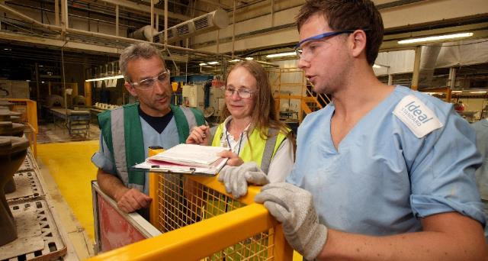
Dostosowanie miejsca pracy
Pracę należy dostosować do indywidualnych możliwości, umiejętności, stanu zdrowia oraz innych czynników wynikających z różnorodności grup pracownicznych.
Dynamiczny i ciągły proces trwający przez całe życie zawodowe.
Przykłady modyfikacji wynikających ze zmian wydolności funkcjonalnej:
zastosowanie odpowiedniego sprzętu,
zapewnienie ergonomicznych rozwiązań,
zmiana projektu stanowiska pracy,
rotacja pracowników.
Odpowiednie projektowanie miejsc pracy i dobra organizacja pracy są korzystne dla wszystkich grup wiekowych.

Slide 9
Zapobieganie niepełnosprawności, rehabilitacja i powrót do pracy
Praca jest korzystna dla zdrowia, pod warunkiem że warunki pracy są odpowiednie
Długotrwałe zwolnienia chorobowe mogą prowadzić do problemów związanych ze zdrowiem psychicznym
Problemy zdrowotne są najczęstszą przyczyną przedwczesnego odejścia z rynku pracy
Istotne znaczenie ma pomoc osobom z problemami zdrowotnymi
w pozostaniu na rynku pracy, przez rehabilitację i powrót do pracy
Dobre przykłady:
„Zaświadczenie o zdolności do pracy” zamiast „zwolnienia chorobowego” — Zjednoczone Królestwo,
Projekt interwencji na rzecz powrotu do pracy — Dania,
program „fit2work” — Austria.

Slide 10
Uczenie się przez całe życie
Umożliwienie wszystkim pracownikom udziału w kształceniu
i szkoleniach.
Zapobieganie spadkowi umiejętności i kompetencji.
Uaktualnianie i rozwijanie umiejętności istotnych pod kątem możliwości zatrudnienia.
Ważne również w odniesieniu do psychospołecznego środowiska pracy.

Slide 11
Promowanie zdrowia w miejscu pracy
Połączony wysiłek pracodawców, pracowników i społeczeństwa w celu poprawy zdrowia i samopoczucia pracowników
Może być skuteczne tylko w połączeniu z zapobieganiem zagrożeniom i ochroną zdrowia
„Promowanie zdrowia przez miejsca pracy” – kompleksowe podejście łączące BHP i ochronę zdrowia z promowaniem zdrowia, odnoszące się zarówno do kwestii organizacji pracy i środowiska pracy, jak również do indywidualnych czynników ryzyka.

Slide 12
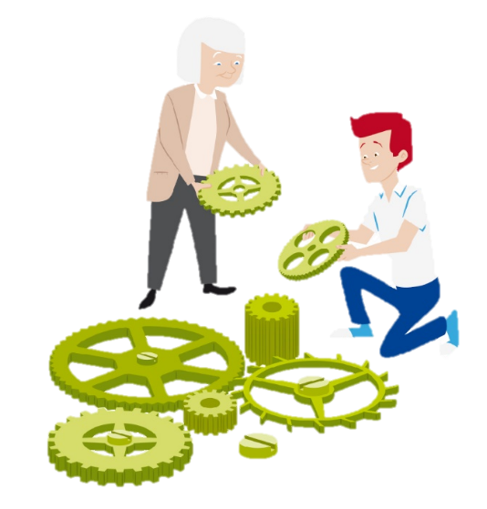
Zarządzanie zasobami ludzkimi i zarządzanie BHP
Bardzo ważna jest współpraca między zainteresowanymi stronami, w szczególności kierownictwem działu zasobów ludzkich i działu BHP
Polityka w zakresie zarządzania zasobami ludzkimi ma wpływ na bezpieczeństwo i zdrowie. Przykładowe aspekty:
równowaga między życiem zawodowym a pozazwawodowym,
czas pracy,
uczenie się przez całe życie,
rozwój zawodowy.
Zarządzanie zasobami ludzkimi powinno wspierać zarządzanie BHP w przypadku wszystkich grup wiekowych.

Slide 13
Jakie są korzyści?
Poprawa zdrowia i samopoczucia pracowników:
praca korzystnie wpływa na zdrowie fizyczne i psychiczne,
poprawie może ulec zdrowie pracowników w każdym wieku.
Zwiększenie wydajności i opłacalności na poziomie organizacji:
zdrowi, wydajni i zmotywowani pracownicy — organizacja utrzymuje konkurencyjność i innowacyjność,
cenne umiejętności i doświadczenia zatrzymane w organizacji,
niższe wskaźniki zwolnień chorobowych i absencji — niższe koszty niezdolności do pracy,
mniejsza rotacja pracowników,
lepsze samopoczucie pracowników, realizujących swój potencjał zawodowy i osobisty.

Slide 14
Udział w kampanii
W kampanii mogą wziąć udział organizacje o dowolnej wielkości i z dowolnego sektora oraz osoby indywidualne
Wzięcie udziału jest możliwe przez:
upowszechnianie materiałów kampanii,
uczestnictwo w wydarzeniach kampanii, albo też ich organizowanie,
stosowanie i promowanie narzędzi wspierających zarządzanie wiekiem,
dołączenie do grona partnerów kampanii,
śledzenie aktualnych informacji przekazywanych poprzez media społecznościowe.

Slide 15
Najważniejsze terminy
Rozpoczęcie kampanii: kwiecień 2016 r.
Europejskie Tygodnie Bezpieczeństwa i Zdrowia w Pracy: październik 2016 r. i październik 2017 r.
Uroczystość wręczenia nagród w Konkursie Dobrych Praktyk pn. „Zdrowe i bezpieczne miejsce pracy”: kwiecień 2017 r.
Spotkanie na szczycie wieńczące kampanię „Zdrowe i bezpieczne miejsce pracy”: listopad 2017 r.

Slide 16
Zaproszenie do grona partnerów kampanii
Skuteczne partnerstwo między EU-OSHA
a kluczowymi zainteresowanymi stronami ma
zasadnicze znaczenie dla powodzenia kampanii
Oficjalnymi partnerami kampanii zostać mogą organizacje ogólnoeuropejskie i międzynarodowe
Korzyści to m.in.:
pakiet powitalny,
certyfikat partnera,
specjalna kategoria dla partnerów w Konkursie Dobrych Praktyk,
promocja na poziomie UE i w mediach,
możliwości nawiązywania kontaktów i wymiana dobrych praktyk z innymi partnerami kampanii,
zaproszenie na wydarzenia EU-OSHA.

Slide 17
Konkurs Dobrych Praktyk pn. „Zdrowe i bezpieczne miejsce pracy”
Uznanie dla innowacyjnych praktyk w zakresie bezpieczeństwa
i zdrowia w miejscu pracy
Organizacje są nagradzane za skuteczne i trwałe inicjatywy, promujące bezpieczne i zdrowe miejsca pracy dla wszystkich grup wiekowych
Konkurs jest skierowany do organizacji z:
państw członkowskich UE,
krajów kandydujących,
potencjalnych krajów kandydujących,
Europejskiego Stowarzyszenia Wolnego Handlu (EFTA).
Konkurs składa się z dwóch etapów:
poziom krajowy — krajowe punkty centralne nominują zwycięzców krajowych
poziom europejski — biorą w nim udział oficjalni partnerzy kampanii i zwycięzcy szczebla krajowego
Zwycięzcy biorą udział w uroczystości wręczenia dyplomów.

Slide 18
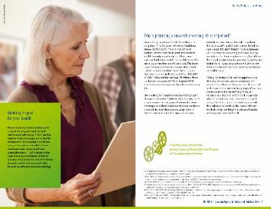
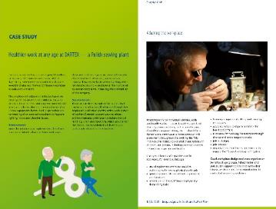
Zasoby do prowadzenia kampanii
Przewodnik po kampanii
Praktyczny e-przewodnik
Materiały promocyjne
Ulotka kampanii
Ulotka Konkursu Dobrych Praktyk
Plakat
Film
Infografika
Baner internetowy, podpis e-maila
Film z serii Napo
Materiały z pilotażowego projektu Parlamentu Europejskiego pn. „Bezpieczniejsze i zdrowsze warunki pracy dla osób w każdym wieku”
Moduł dotyczący internetowego narzędzia do oceny ryzyka online (OiRA)
Raporty tematyczne

Slide 19
Dodatkowe informacje
Więcej informacji na stronie internetowej kampanii: www.healthy-workplaces.eu/pl
Subskrypcja biuletynu kampanii: https://healthy-workplaces.eu/en/healthy-workplaces-newsletter
Śledź aktualne informacje o działaniach i wydarzeniach przez media społecznościowe:
Dowiedz się o wydarzeniach w swoim kraju we właściwym krajowym punkcie centralnym www.healthy-workplaces.eu/fops

